Slide 1
● 中核市への移譲事務
効果・メリット
＜移譲方針＞ ・市民サービスの向上を図るため、
県から円滑に事務を移譲
① 市民サービスがレベルアップします
◆ 保健、医療、環境衛生など市民に身近な事務
↓
・ワンストップでサービスが受けられる
・専門的な相談など、きめ細かく、迅速なサー
ビス提供が可能に
・直接市民の意見や要望を市政に反映できる
◆ 環境保全の指導権限強化など、市の実情に
応じた総合的な環境政策が可能に
民生行政に関する事務
・身体障害者手帳の交付
・認可外保育施設支援
・養護老人ﾎｰﾑの設置認可・監督 等
保健衛生行政に関する事務
・食品衛生監視指導
・健康保持、増進のための事業実施
・飲食店の営業許可 等
② 保健所の設置とあわせて､総合的で
質の高い地域保健サービスが充実し
ます
県→市
（移譲）
◆ 保健所業務と保健センターなどとが連携し、
総合的で質の高い地域保健サービスが充実
◆ 駅南庁舎に、保健所、保健センター、子育て支
援機能を集めることで、周辺施設との「健康・
子育て等の総合支援拠点」の整備ができる
環境保全行政に関する事務
・産業廃棄物対策
・大気汚染防止対策
・水質汚染防止対策 等
都市計画に関する事務
・景観まちづくりの推進
・土地区画整理事業の許認可 等
③ 山陰東部圏域の発展に寄与します
◆ 「連携中枢都市」となることで、山陰東部圏域
の一体的な発展に大きく寄与
◆ 中核市としてイメージアップ
⇒ 拠点施設の整備や産業集積に効果
文教行政に関する事務
・県費負担教職員の研修 等

Slide 2
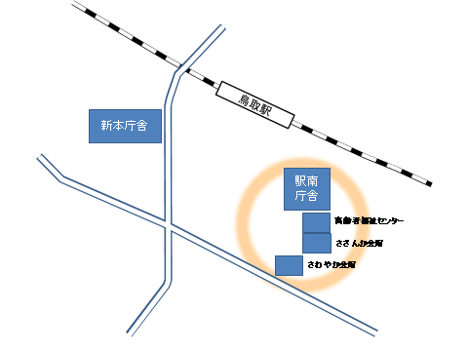
健康・子育て等の総合支援拠点を整備します
平成27年３月
鳥取市保健所設置検討有識者委員会による提言
鳥取市保健所設置基本構想 (案)
駅南庁舎を活用して整備
【駅南庁舎活用のメリット】
・ 東部圏域の中心、公共交通機関の利便性や
駐車場を確保できる
・ さざんか会館、高齢者福祉センター、さわやか
会館などとの「福祉保健ゾーン」としての相乗
効果が見込める
・ 保健所のほか、保健センター、子育て支援機
能等をあわせて配置できるスペースがある
・ 現在の施設を活用することで施設整備費を
抑制できる
福祉保健
ゾーン

Slide 3
山陰東部圏域の発展に寄与します
連携中枢都市 とは
新たな広域連携
連携中枢都市の役割
連携中枢都市の要件を満たす市と、近隣市町村が「連携協約」を締結
① 圏域全体の経済成長をけん引
・圏域内の多様な資源・企業・人材を動員し、
連携中枢都市が成長のエンジンとなり、
産学金官民が連携して経済をけん引
② 高い次元の都市機能の集積
・都市圏域全体に対する高度・専門的なサー
ビスを提供し、グローバルな人材が集まる
環境を構築
③ 圏域全体の生活関連機能ｻｰﾋﾞｽの向上
・都市圏域全体の利便性を向上し、近隣市町
村の住民のニーズにも対応
役割に応じて、連携中枢都市となる市に地方財政措置（普通交付税及び特別交付税）
○ 鳥取・因幡 定住自立圏
鳥取市 ＋ 県東部４町・兵庫県新温泉町
◎ 連携中枢都市(連携中枢都市圏)
政令指定都市及び中核市が対象。
国は、連携中枢都市圏の取り組みを、
財政措置等で支援。

Slide 4
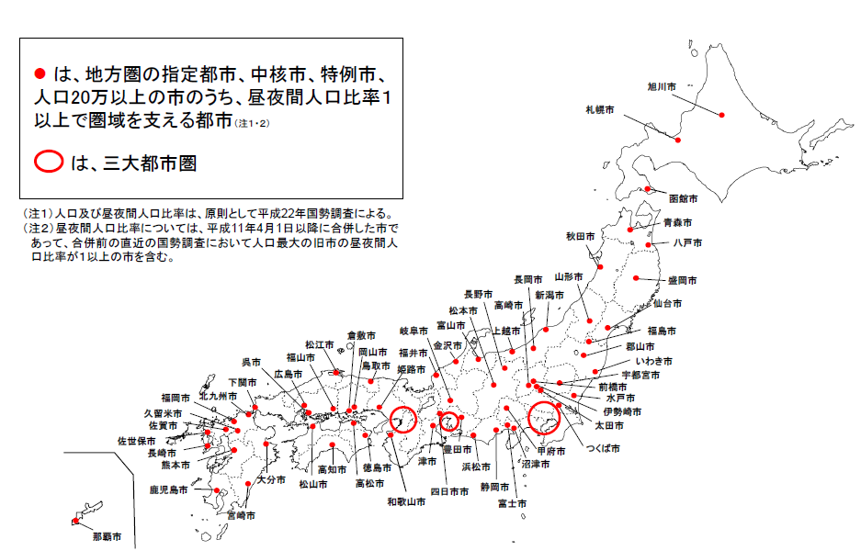
連携中枢都市になれるのは････
山陰地方では鳥取市と
松江市が対象になります
出典：総務省「連携中枢都市」関係説明資料

Slide 5
中核市移行のための準備・手続きスケジュール(案)
項 目 | Ｈ ２７ | Ｈ ２８ | Ｈ ２９ | Ｈ ３０
国 ほか 移行手続き等
県・市 事務事業調整等
市 検討・準備等
保健所の設置
広報
国 提出資料 準備
国 提出資料 作成
国ヒアリング
●政令指定
中核市移行
◎ 県→国への申し出
◎ 県議会へ同意議案提出
◎ 県知事へ同意申し出
○ 市議会へ申し出議案提出
移譲事務の
協議・調整
事務マニュアル作成・引き継ぎ
組織･人員体制の検討
組織改編準備
職員研修計画
職員派遣研修
条例・規則等 整備準備
保健所設置
基本構想の
検討
駅南庁舎 整備計画
駅南庁舎 設計業務
県施設移管準備
施設設計等業務
県施設移管
必要施設整備
市報、市ホームページ、ケーブルテレビ、チラシ等による広報

Slide 6
中核市への移行 Ｑ ＆ Ａ
Ｑ１ 中核市へ移行したら、市民・事業者の税金が上がりませんか？
Ａ 中核市への移行により、税金が上がることはありません。
「事業所税」は、人口30万人以上の市のうち政令で指定する市が行うものと
されており（地方税法）、中核市への移行とは関係がありません。
Ｑ２ 中核市へ移行して、市の財政負担が増えませんか？
Ａ 中核市になると、国から交付される地方交付税が増額されるほか、県から
市へ権限移譲交付金が支給されます。
これらの歳入により、中核市としての市民サービスの維持・向上を図ります。
Ｑ３ 移行時の引き継ぎや、専門的な職員の確保など、心配ないですか？
Ａ 中核市移行までに、各分野でしっかりと引き継ぎを行うだけでなく、県・市の
間で職員派遣研修を行うなどして、円滑に業務移行できるよう準備を進めます。
【問い合わせ先】
中核市移行に関すること → 中核市推進監 TEL (0857)20-3125
保健所の設置に関すること → 保健所準備室 TEL (0857)20-3914

Slide 7
前進！「中核市」へ
平成30年4月１日の中核市移行を目指します
○ 鳥取市は、県都として、山陰東部圏域の政治・経済・文化の中心都市として
発展してきました。
○ 平成17年10月には、政令市、中核市に次ぐ「特例市」となってより多くの権限を
受け、市民に身近なサービスの充実を図るとともに、自己決定権の拡大による
自立的な都市経営の推進に努めてきました。
○ しかし、平成27年４月に特例市制度は廃止されました。一方、中核市の要件は
人口20万人以上に緩和され、鳥取市は中核市への移行が可能となりました。
○ 全国では人口減少や地域の衰退が問題となり、持続的な行政サービスの提
供が課題となる中、地方の都市では、その存在をかけた、地方創生の取り組み
が始まっています。
○ 国は中核市を中心とする地方圏域を「連携中枢都市」圏域として、地方が踏み
とどまるための拠点と位置付け、支援を強化することにしています。
中核市への移行は、本市にとって、市民サービスの向上とともに、
将来に向かって、本市と山陰東部圏域の発展の基礎となるものです。

Slide 8
中核市 とは
都市の人口規模によって定められた都市制度の１つ
○ 政令指定都市に次ぐ権限
○ 住民に身近なサービスは身近な市で
○ 人口20万人未満の特例市は 平成32年３月末
までであれば中核市へ移行できる
政令指定都市
中核市
事務権限
特例市
一般の市
30万人以上
【改正後】 20万人以上
50万人以上
20万人以上
【廃止】 H27.4月～
人口規模

